Slide 1
PT GADING JAYA PERKASA
SISTEM PENGGAJIAN & RITASE TAMBANG
Panduan Lengkap & Praktis Alur Operasional Lapangan hingga Penggajian
⏱ Otomatisasi Lembur
Standar Depnaker 1/173
🚛 Insentif Ritase
Tiering Batubara & Topsoil
📄 Slip Gaji Pas A4
1 Lembar Formal & Siap Cetak
Presentasi Alur Aplikasi untuk Klien & Manajemen · Mudah Dipahami & Bebas Istilah Teknis Rumit

Slide 2
GAMBARAN SEDERHANA
Bagaimana Cara Kerja Sistem Ini dari Hulu ke Hilir?
1. OPERASIONAL SITE
SUPERVISOR LAPANGAN
2. PENGHITUNGAN GAJI
ADMIN HR & FINANCE
3. PENERIMAAN HASIL
KARYAWAN & DIREKSI
• Catat absen jam kerja harian driver
• Input lembur fisik (x1.5 s/d x4)
• Input ritase angkut batubara & tanah
• Wajib klik tombol 'Verifikasi' agar sah
• Tidak perlu rumus Excel manual
• Input potongan (BPJS, kasbon, pajak)
• Klik 1 tombol 'Hitung Payroll'
• Otomatis gabungkan pokok + lembur + ritase
• Slip gaji resmi terbit otomatis
• Hasil cetak pas rapi 1 lembar kertas A4
• Karyawan bisa pantau mandiri dari HP
• Admin ekspor laporan CSV untuk transfer bank
💡 Mengapa Klien Anda Pasti Suka Solusi Ini?
Menggantikan tumpukan kertas absensi fisik dan file Excel terpisah yang rawan salah rumus. Data mengalir otomatis, ada verifikasi pengaman, dan langsung selesai dalam hitungan detik.

Slide 3
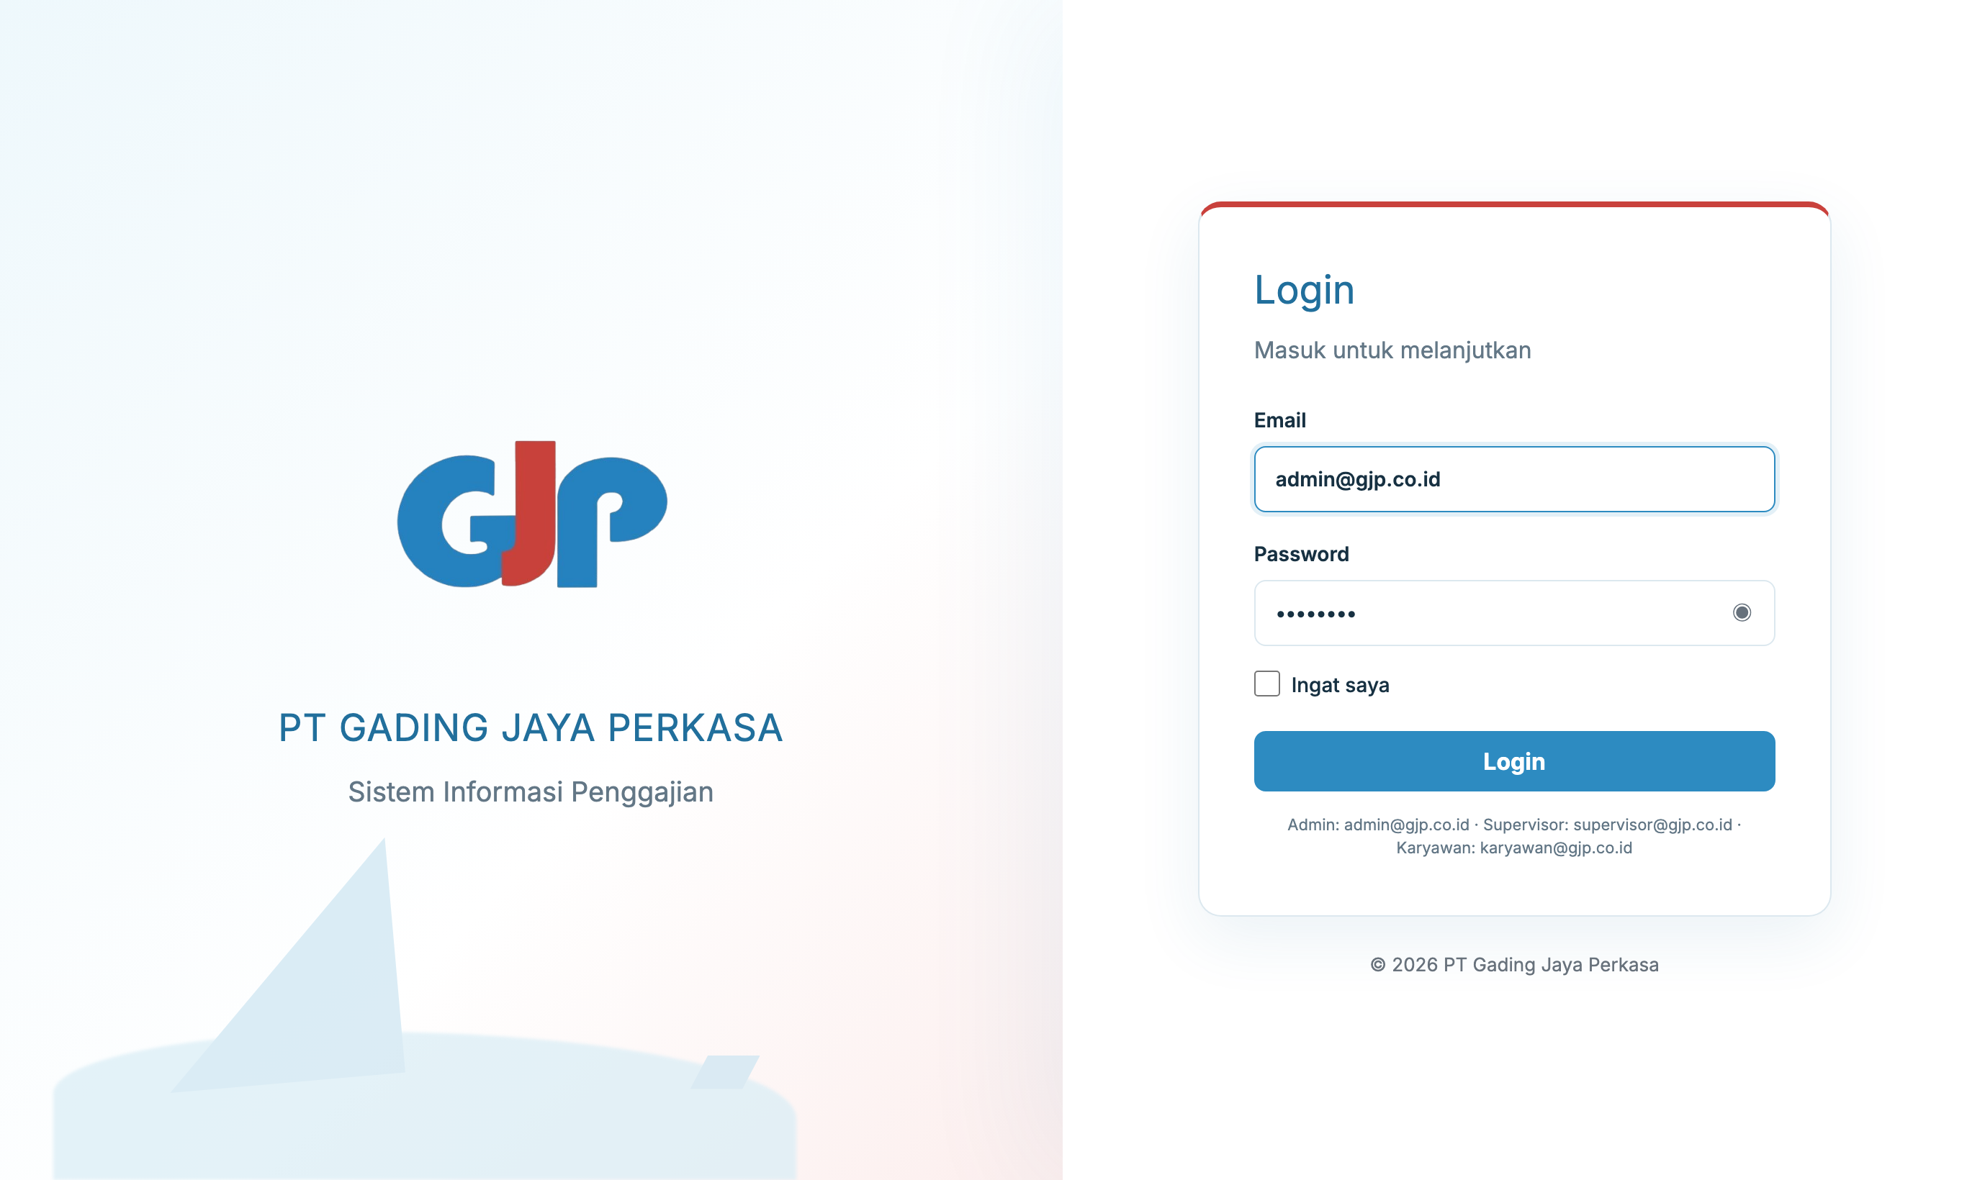
PINTU MASUK APLIKASI
Satu Halaman Login untuk Semua Pengguna
✓ Satu Alamat Web Praktis : Admin, Pengawas Site (Supervisor), maupun Karyawan/Driver masuk melalui 1 link yang sama tanpa perlu instal software berat.
✓ Mengenali Peran Otomatis : Sistem langsung membatasi menu secara ketat: Supervisor tidak bisa intip uang gaji, Karyawan hanya bisa melihat slip miliknya sendiri.
✓ Akun Otomatis Dibuat : Saat Admin mendaftarkan karyawan baru di sistem, akun login langsung aktif otomatis dengan password awal.
💡 Kelebihan untuk Klien
Klien tidak perlu bingung mengelola website berbeda-beda. Cukup buka Google Chrome dari laptop kantor atau HP lapangan, sistem langsung siap pakai 24 jam.

Slide 4
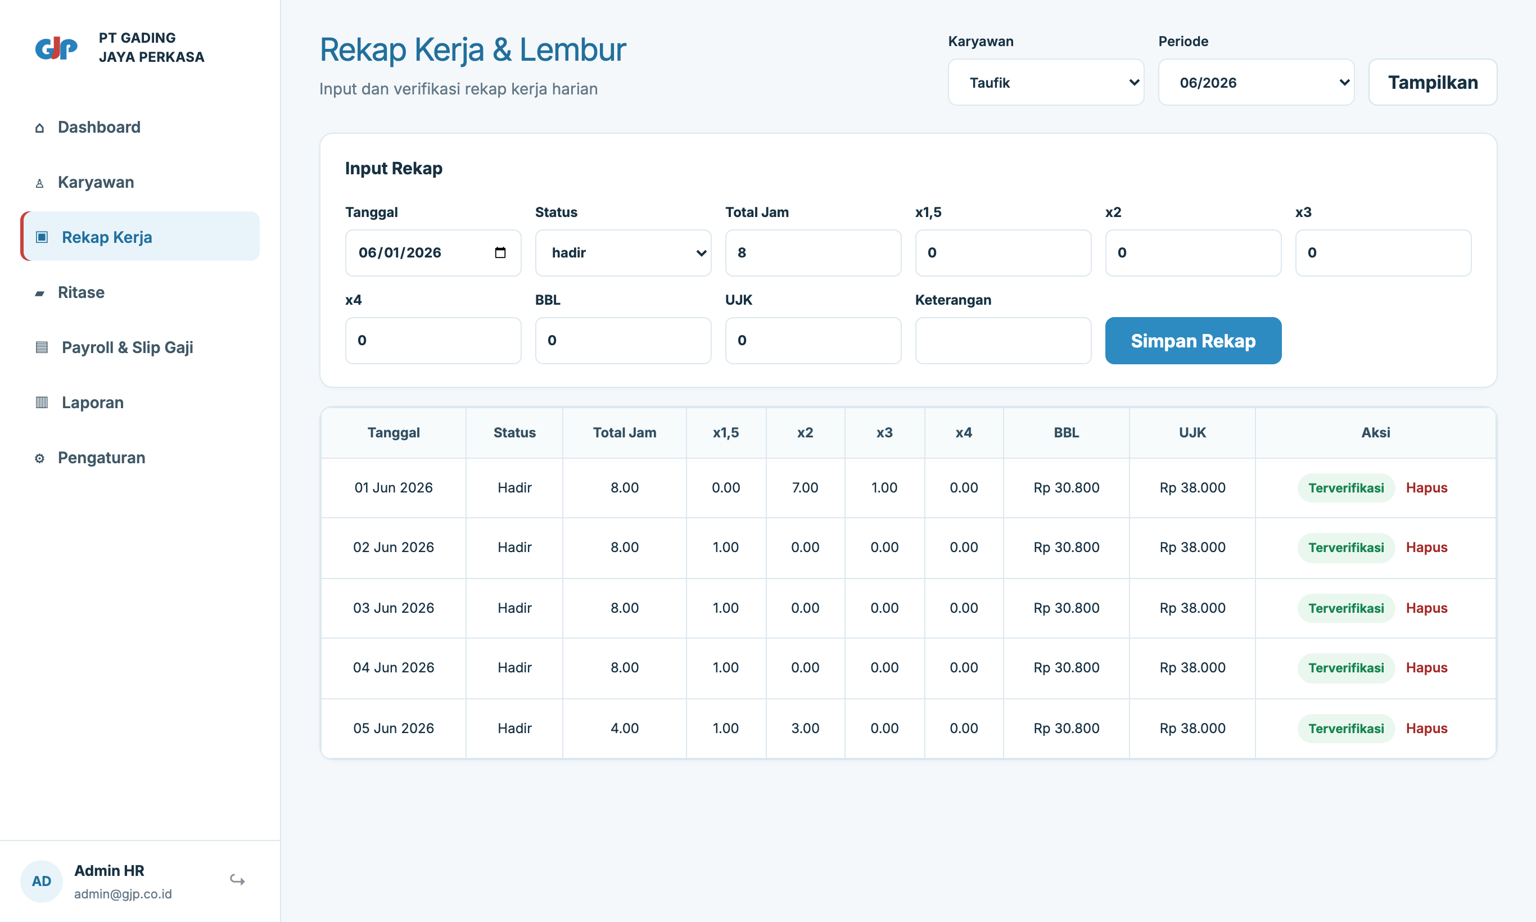
LANGKAH 1: OPERASIONAL SITE
Input Rekap Kerja, Lembur, & Tunjangan Harian
✓ Pencatatan Kehadiran Cepat : Supervisor memilih nama driver/operator, tanggal kerja, dan status kehadiran (Hadir, Sakit, Izin, atau Standby alat).
✓ Lembur Berjenjang (x1.5 - x4) : Cukup input berapa jam lembur fisiknya. Sistem otomatis menghitungkan pengali uang lembur sesuai aturan resmi Depnaker (Upah Pokok / 173).
✓ Uang Lapangan (BBL & UJK) : Tersedia kolom untuk memasukkan uang pengganti bahan bakar (BBL) dan uang jam/jalan kerja (UJK) yang langsung cair bersama gaji.
💡 Bebas Pusing Hitung Manual
Orang lapangan fokus pada fakta kehadiran fisik di tambang. Biarkan sistem komputer yang mengalikan rumus rupiahnya secara presisi.

Slide 5
KUNCI KEAMANAN FINANSIAL
Fitur Verifikasi: Filter Pengaman dari Data Palsu
✓ Status Awal: Menunggu : Data kerja yang baru dicatat berstatus 'Menunggu' dan belum disahkan, menandakan perlu pemeriksaan silang.
✓ Pemeriksaan Pengawas : Supervisor mengecek kesesuaian timesheet fisik lapangan, lalu menekan tombol hijau 'Verifikasi'.
✓ Sistem Proteksi Otomatis : Jika ada rekap yang belum diverifikasi, sistem akan MENOLAK penghitungan gaji oleh HR kantor sampai data tersebut disahkan.
💡 Nilai Jual untuk Pemilik Bisnis
Mencegah kecurangan atau salah bayar upah lembur. Perusahaan hanya mengeluarkan uang untuk pekerjaan yang benar-benar diverifikasi keabsahannya oleh pengawas.

Slide 6
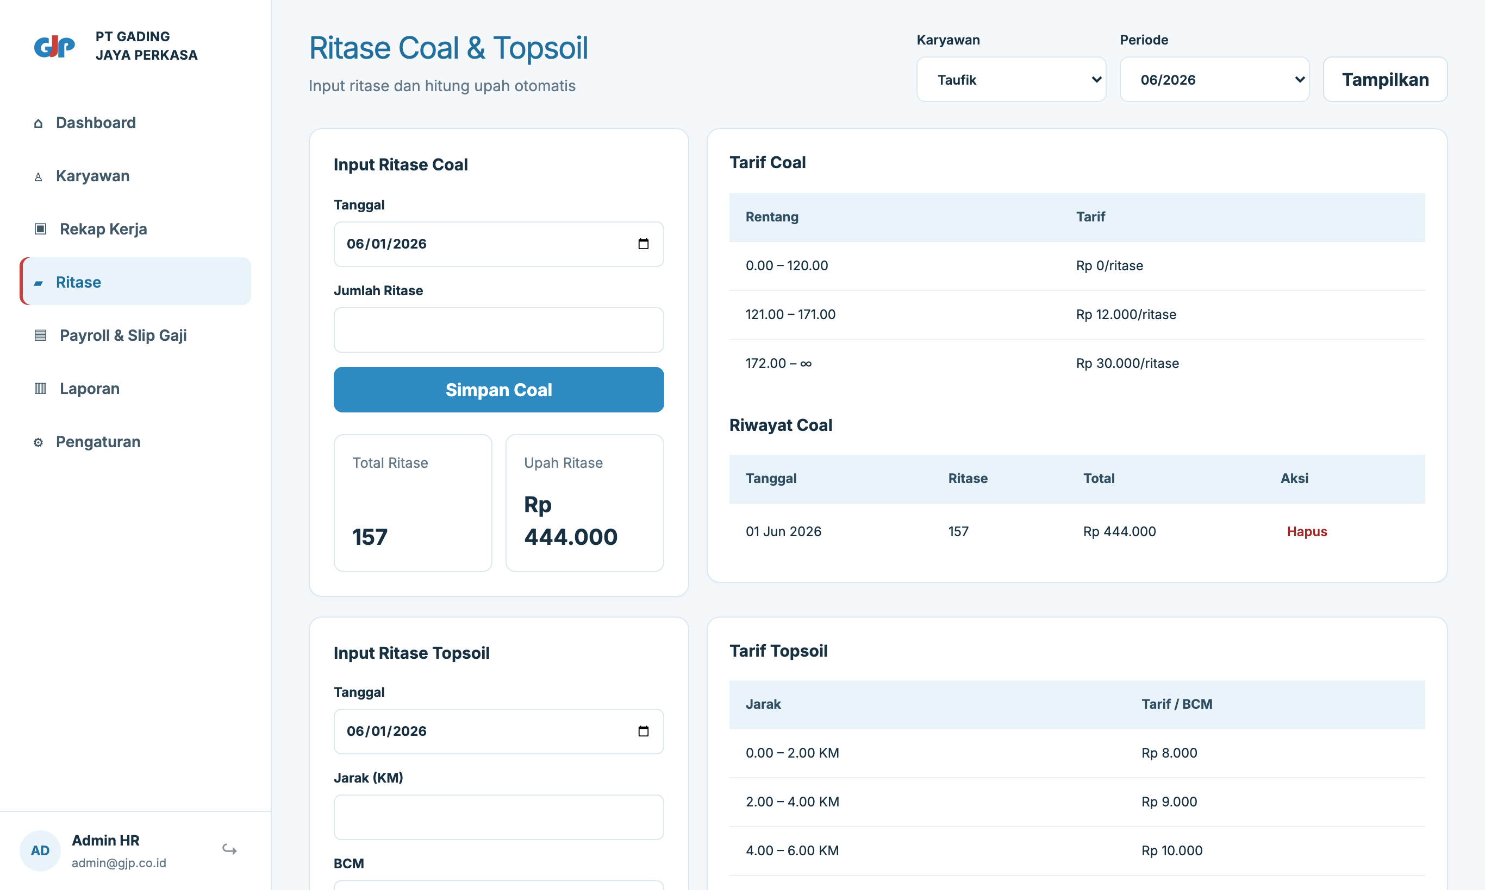
PRODUKTIVITAS TAMBANG
Insentif Ritase Batubara & Tanah Dihitung Instan
✓ Insentif Sesuai Hasil Kerja : Driver dump truck dan operator alat berat mendapat upah tambahan dari seberapa banyak trip/muatan yang mereka selesaikan.
✓ Ritase Batubara (Target Tier) : Sistem kuota target: Contoh 120 rit pertama kuota kerja dasar, rit ke-121 dst langsung diberi insentif progresif per ritase.
✓ Ritase Topsoil (Jarak KM) : Semakin jauh jarak buang tanah dari pit ke disposal (KM), semakin tinggi tarif upah per meter kubik (BCM) yang diterima.
💡 Langsung Terhitung Rupiahnya
Saat jumlah rit atau volume BCM diinput, total rupiah insentif langsung muncul di layar dan otomatis masuk ke slip gaji akhir bulan.

Slide 7
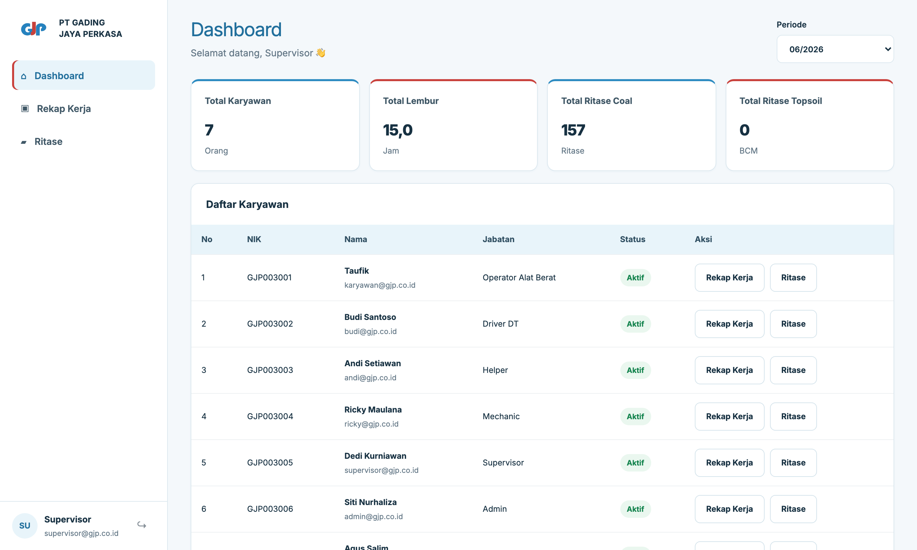
KEMUDAHAN PENGAWAS
Dashboard Supervisor: Kelola Seluruh Kru Lapangan
✓ Tabel Daftar Karyawan Rapi : Menampilkan seluruh kru aktif di site dalam format tabel teratur (10 orang per halaman) agar layar tetap bersih dan ringan.
✓ Tombol Pintas Sekali Klik : Tersedia tombol langsung 'Rekap Kerja' dan 'Ritase' di samping nama setiap pekerja untuk pencatatan instan.
✓ Kerahasiaan Gaji Terjaga : Supervisor hanya melihat nama, NIK, jabatan, dan status kerja. Data gaji pokok tetap rahasia milik manajemen HR.
💡 Dirancang untuk Kondisi Lapangan
Antarmuka bersih dan cepat diakses, sehingga pengawas site tidak membuang waktu mencari-cari menu saat menginput data puluhan pekerja.

Slide 8
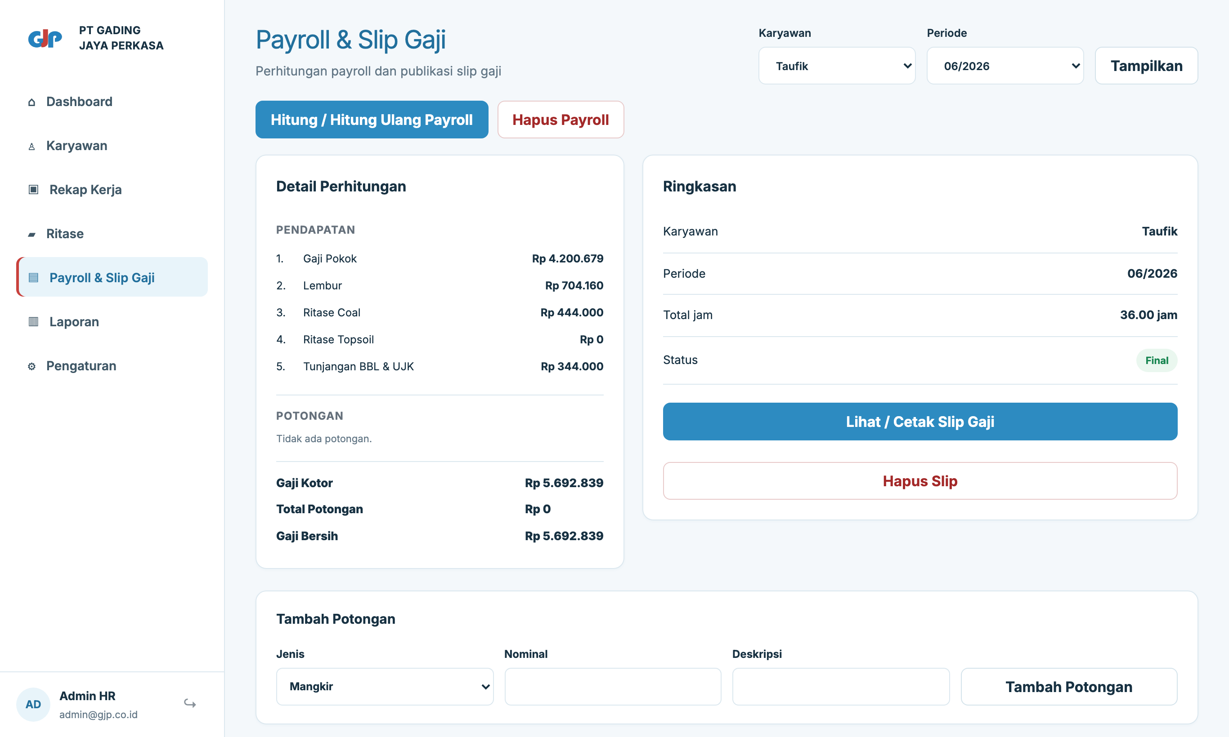
LANGKAH 2: FINANSIAL HR
Hitung Payroll Otomatis Cukup Sekali Klik
✓ Penggabungan Data Otomatis : Sistem otomatis menarik Gaji Pokok + Total Upah Lembur + Ritase Coal + Ritase Topsoil + Tunjangan BBL/UJK.
✓ Input Potongan Fleksibel : Admin bisa menambahkan potongan penyesuaian seperti iuran BPJS Kesehatan/Ketenagakerjaan, pinjaman kasbon, atau pajak PPh 21.
✓ Status Draft untuk Evaluasi : Hasil hitungan awal berstatus 'Draft'. HR bisa mengecek ulang angka-angkanya sebelum resmi disahkan.
💡 Efisiensi Waktu Luar Biasa
Proses rekap gaji bulanan yang biasanya memakan waktu 2 hingga 3 hari kerja kini tuntas hanya dalam hitungan detik tanpa risiko salah rumus.

Slide 9
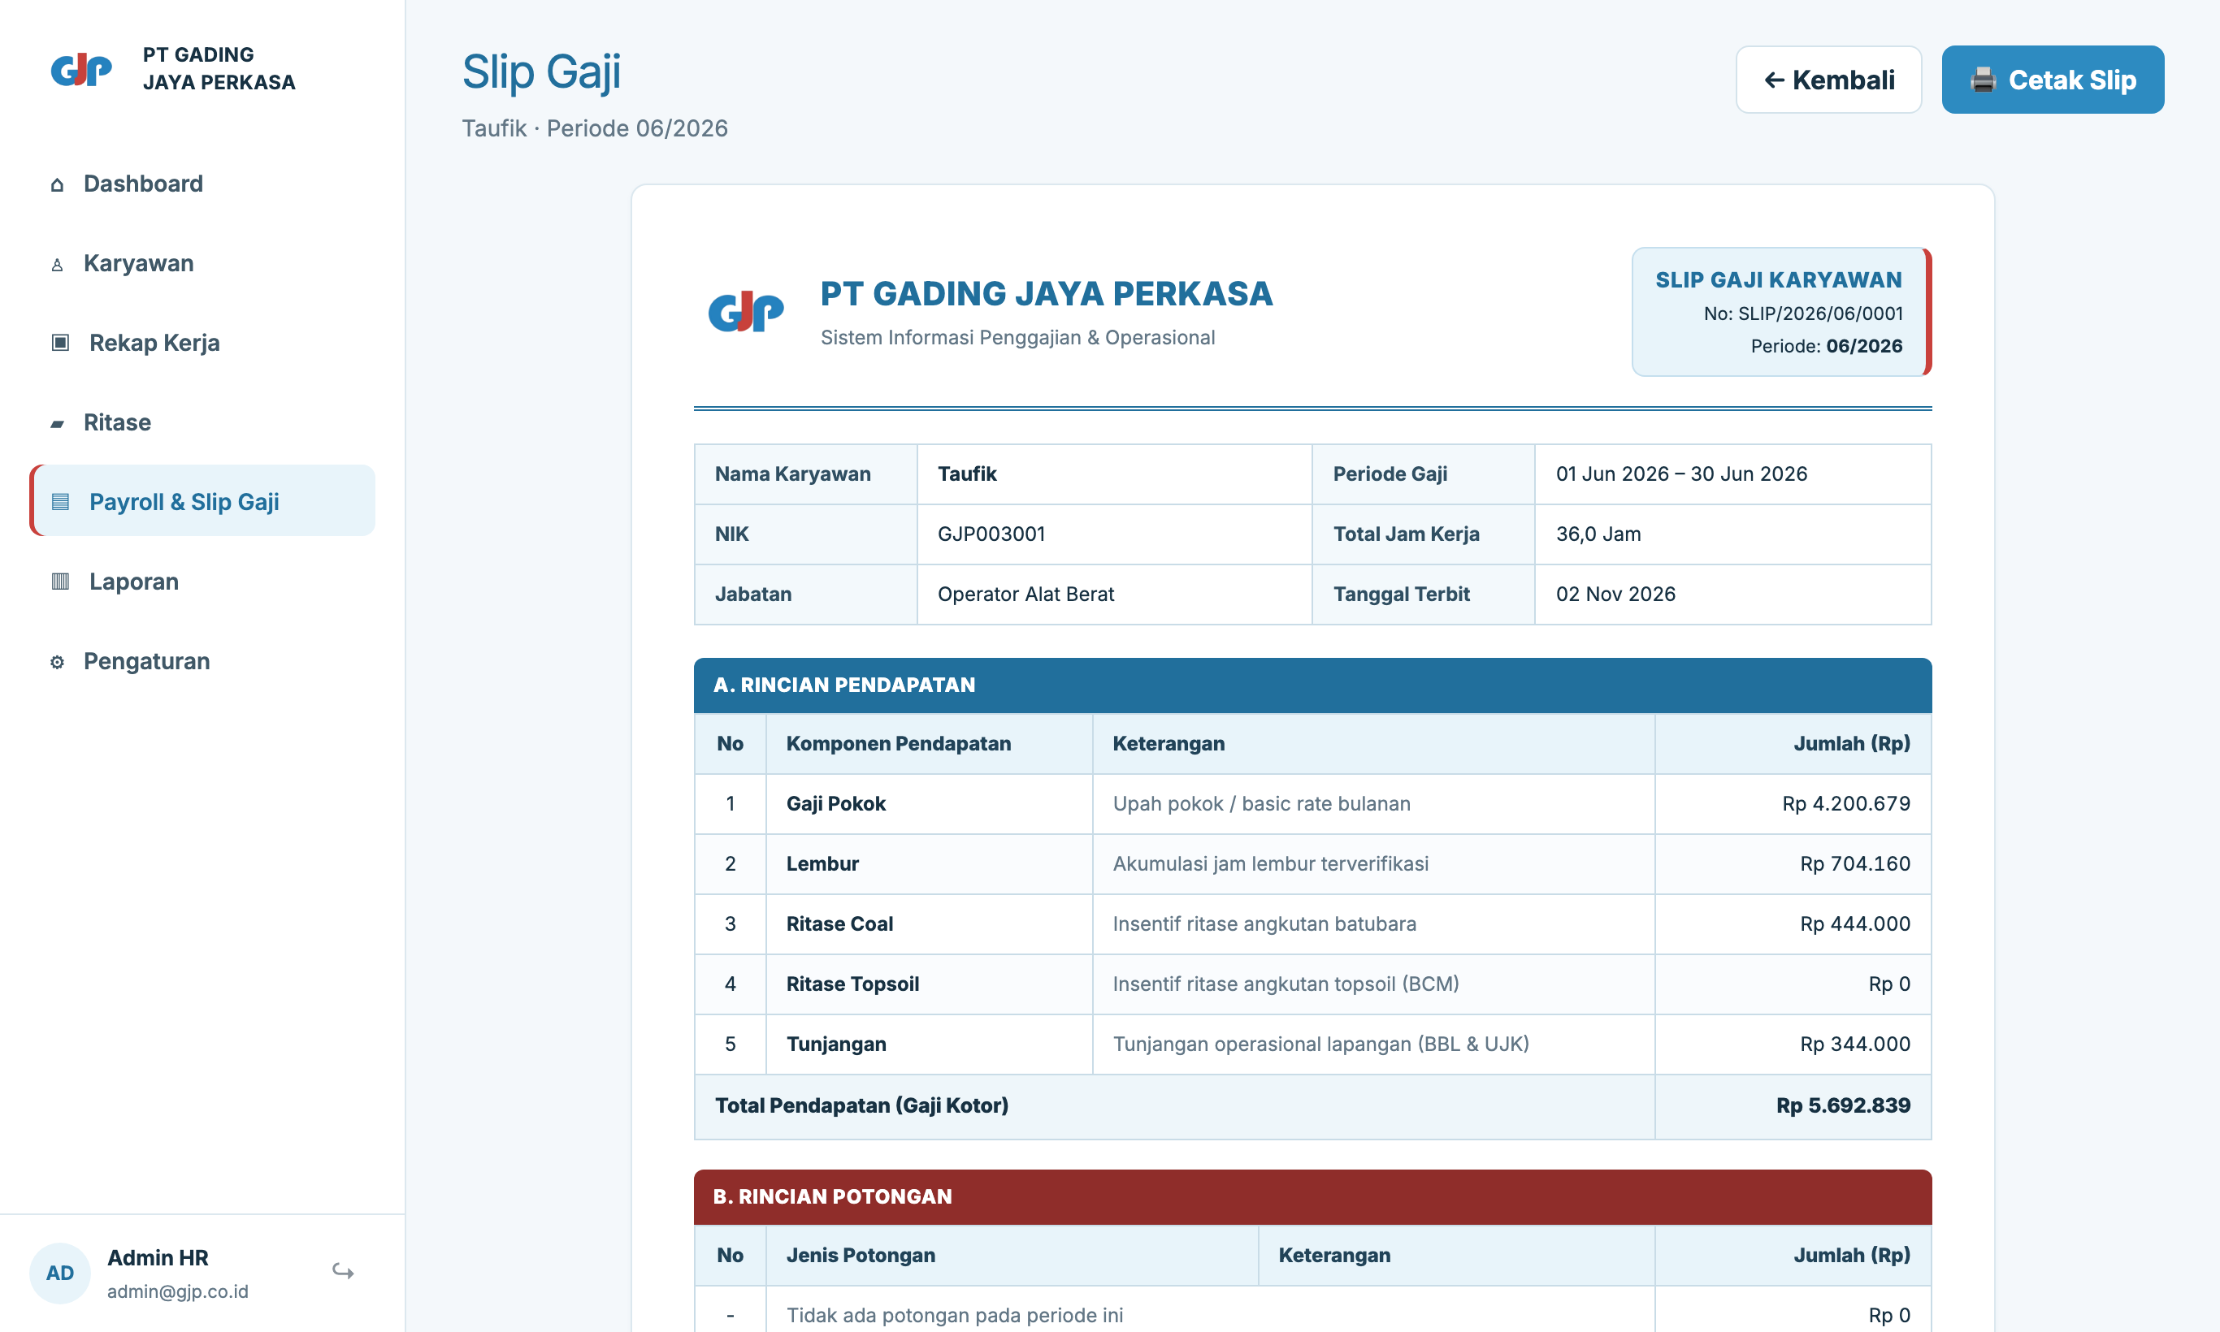
LANGKAH 3: DOKUMEN RESMI
Slip Gaji Korporat Elegan & Pas 1 Lembar A4
✓ Format Kop Surat Resmi : Dilengkapi logo PT Gading Jaya Perkasa, nomor slip otomatis, dan data lengkap identitas pekerja.
✓ Tabel Rincian Sangat Jelas : Memisahkan Tabel A (Rincian Pendapatan) dan Tabel B (Rincian Potongan) sehingga karyawan tahu persis asal-usul uang mereka.
✓ Pas 1 Halaman Utuh : Didesain presisi agar saat dicetak ke printer atau disimpan ke PDF, dokumen dan tanda tangan pas di 1 lembar kertas A4.
💡 Meningkatkan Citra Perusahaan
Slip gaji yang rapi dan profesional mencerminkan tata kelola manajemen perusahaan yang bonafide dan terpercaya di mata seluruh pekerja.

Slide 10
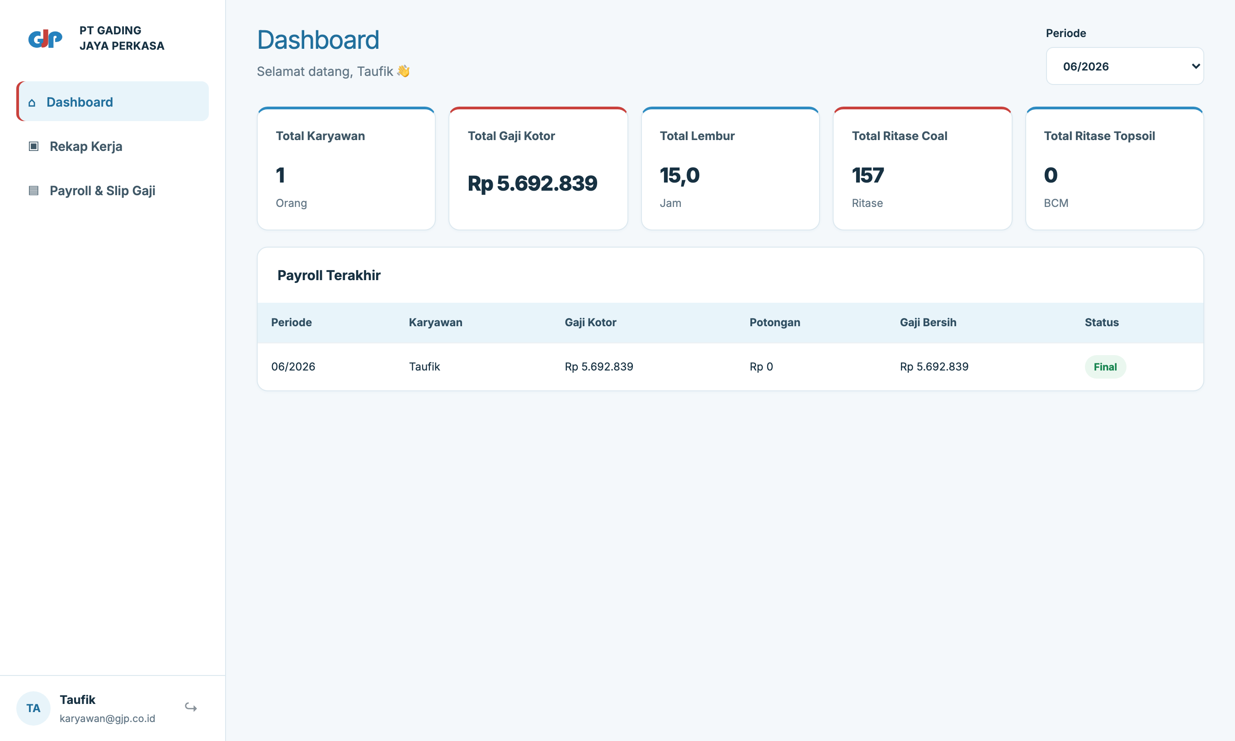
EMPLOYEE SELF-SERVICE
Karyawan Transparan: Bisa Cek & Cetak dari HP
✓ Akses Mandiri Kapan Saja : Pekerja (driver/operator) bisa masuk ke akun mereka sendiri dari smartphone atau komputer untuk memeriksa slip gaji.
✓ Pilihan Periode Bebas : Karyawan dapat memilih dan melihat arsip gaji bulan berjalan maupun bulan-bulan sebelumnya secara transparan.
✓ Cetak Slip Mandiri : Cukup tekan tombol 'Cetak Slip' untuk download slip PDF tanpa perlu antre meminta cetakan ke kantor HR.
💡 Mengurangi Beban Pertanyaan HR
Karyawan merasa tenang karena perhitungan transparan. Tim HR tidak lagi dibanjiri pertanyaan komplain perihal rincian jam lembur dan ritase.

Slide 11
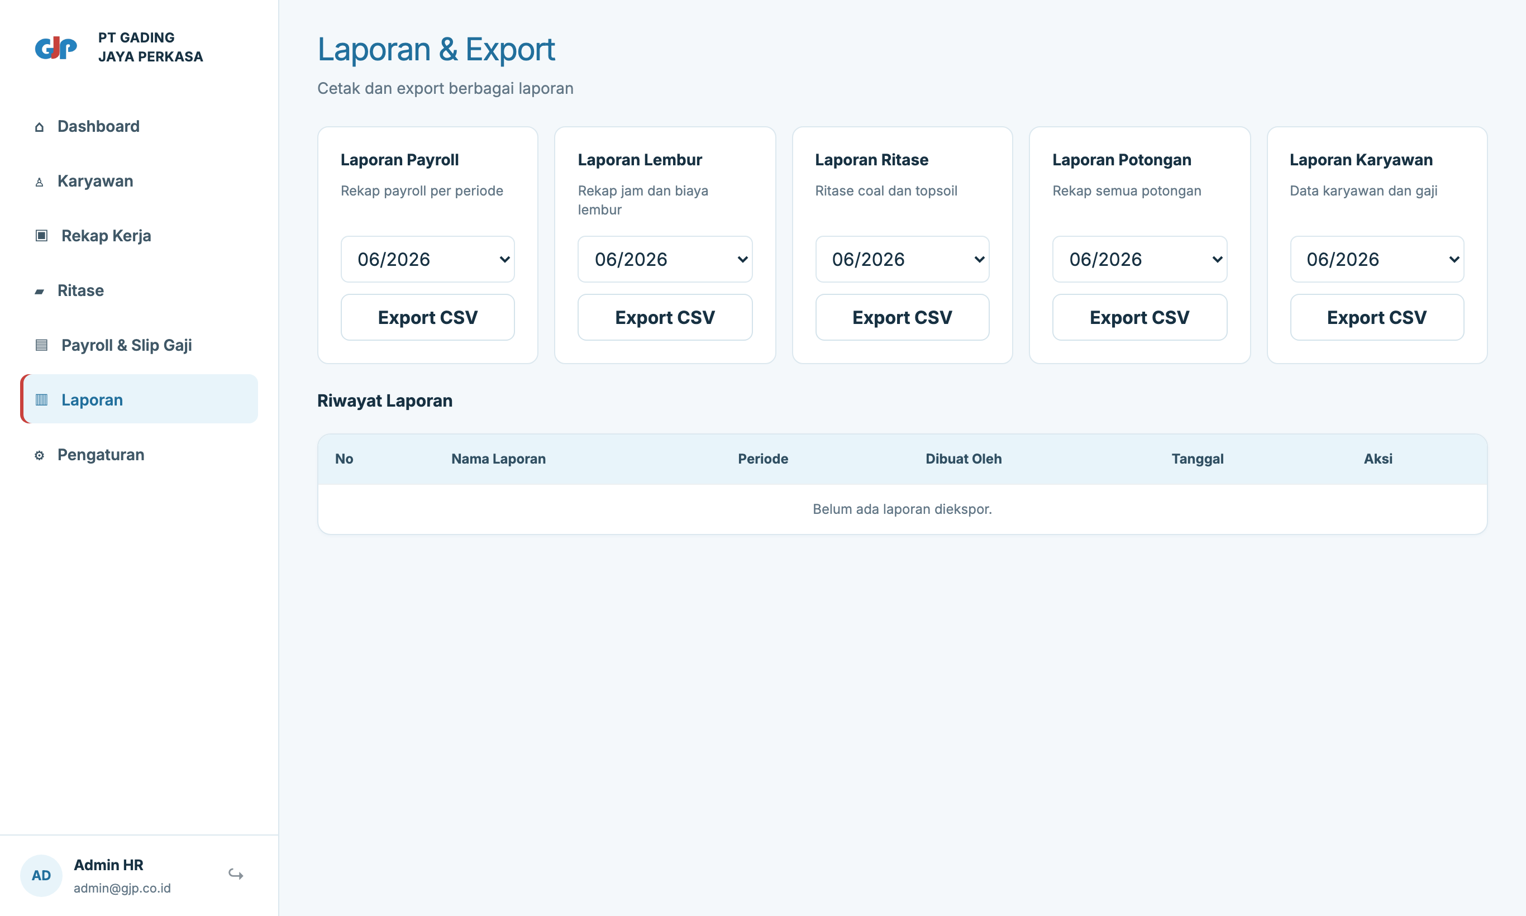
PELAPORAN & PEMBUKUAN
Ekspor Laporan CSV: Siap Transfer Bank & Direksi
✓ Ekspor Cepat Berbagai Kategori : Tersedia ekspor Laporan Payroll, Laporan Lembur, Laporan Ritase, Laporan Potongan, dan Data Karyawan dalam format CSV/Excel.
✓ Format Payroll Transfer Bank : Data hasil ekspor langsung kompatibel untuk diunggah ke sistem perbankan transfer gaji massal (BCA, Mandiri, BRI, dll).
✓ Riwayat Audit Tersimpan : Setiap kali laporan diekspor, sistem mencatat waktu pembuatan dan nama akun yang mengekspor untuk keperluan audit.
💡 Pengambilan Keputusan Cepat
Direksi dan pimpinan manajemen dapat melihat rekapitulasi biaya pengeluaran gaji dan tren lembur per periode dalam hitungan detik.

Slide 12
KESIMPULAN & NILAI TAMBAH
Mengapa Aplikasi Ini adalah Investasi Terbaik?
🎯 100% AKURAT
Tidak ada lagi salah rumus hitung lembur 1/173 atau perhitungan tarif tier ritase batubara.
🛡 AMAN & TERKONTROL
Sistem verifikasi lapangan mengunci data agar tidak ada pembayaran atas jam kerja atau absensi fiktif.
⚡ HEMAT WAKTU & BIAYA
Proses penggajian perusahaan tambang yang rumit dipangkas dari berhari-hari menjadi hitungan menit.
🤝 TRANSPARAN & DIPERCAYA
Driver dan operator puas karena slip gaji jelas, terperinci, dan bisa diakses mandiri.
PT Gading Jaya Perkasa · Solusi Digital Terpercaya Penggajian & Ritase Pertambangan

